Slide 1


Perbandingan Penggunaan Algoritma Naive Bayes dengan Decision Tree dalam Klasifikasi Tingkat Kepuasan Siswa terhadap Pembelajaran Daring
Faisal Wildan Habibi
21081010216

Slide 2





Rumusan Masalah
Bagaimana kinerja algoritma Naive Bayes dibandingkan dengan Decision Tree dalam mengklasifikasikan tingkat kepuasan siswa terhadap pembelajaran daring
Apakah kedua algoritma mampu memberikan hasil yang akurat dan dapat diandalkan untuk dataset yang digunakan? Bagaimana tingkat akurasi, precision, recall, dan F1-score masing-masing algoritma?
Bagaimana hasil algoritma Decision Tree dalam mengklasifikasikan tingkat kepuasan siswa terhadap pembelajaran daring

Slide 3

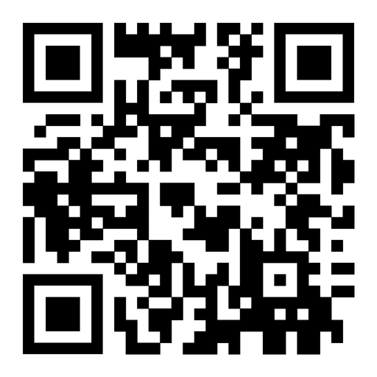
Acuan Penelitian
Penerapan Algoritma Naïve Bayes dalam Klasifikasi Tingkat Kepuasan Siswa terhadap Pembelajaran Daring
https://jifti.upnjatim.ac.id/index.php/jifti/article/download/131/41/77

Slide 4
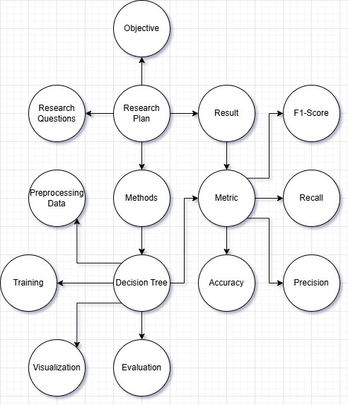
MindMap

